Slide 1
Обучение второму иностранному языку в Назарбаев Интеллектуальных школах
Кальменов самат
Центр образовательных программ
2018

Slide 2
Международный опыт
Доля жителей ЕС от 25 до 64 лет, владеющих 2 иностранными языками (средний показатель):
В 2011 году
21,3%
В 2016 году
23,5%
http://appsso.eurostat.ec.europa.eu/nui/submitViewTableAction.do
http://ec.europa.eu/eurostat/statistics-explained/index.php?title=Foreign_language_skills_statistics

Slide 3
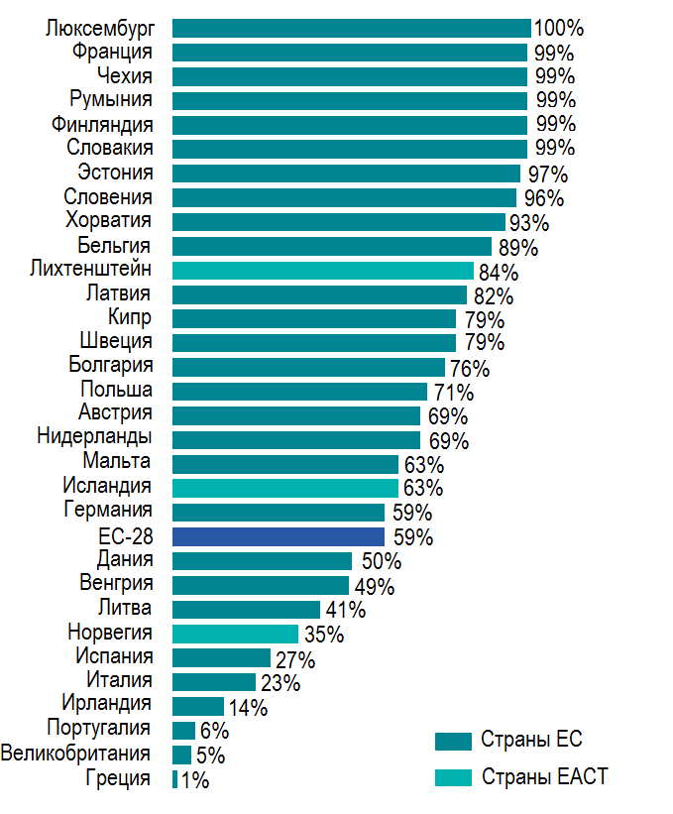
В 2015 году 58,8% (около 10 млн) учащихся младшей средней школы в ЕС изучали два и больше иностранных языков. Французский (33,8%) - второй популярный язык после английского (97,3%).
Изучение двух иностранных языков особенно популярно в младших классах средних школ Люксембурга (100%), Финляндии (98,4%), Италии (95,8%), Эстонии (95,4%) и Румынии (95,2%). Самые низкие показатели у Венгрии (6%) и Австрии (8,8%).
Почти все учащиеся старших классов Люксембурга, Франции, Чехии, Румынии, Финляндии и Словакии изучают два и более иностранных языков в рамках школьной программы.
Евростат, 2017. http://ec.europa.eu/eurostat/documents/2995521/7879483/3-23022017-AP-EN.pdf/80715559-72ba-4c19-b341-7ddb42dd61a6
http://ec.europa.eu/eurostat/statistics-explained/images/3/3f/Foreign_language_learning_in_the_European_Union_%28Data_from_2015%29_final.png

Slide 4
Возрастные требования к изучению первого и второго иностранного языков
Норвегия (16)
Австрия (15)
Лихтенштейн (15)
Португалия (12)
Италия (11)
Люксембург (7)
Хорватия
Испания
Болгария (15)
Чехия (15)
Литва (12)
Словакия (11)
Греция (10)
Румыния (10)
Германия
Возраст (второй иностранный язык)
Венгрия (14)
Латвия (12)
Словения (12)
Исландия (10)
Дания
Турция
Финляндия (13)
Франция (13)
Польша (13)
Эстония (10)
Швеция
Кипр (12)
Мальта (11)
Бельгия (13)
Нидерланды
Великобритания
3
4
5
6
7
8
9
10
11
Возраст (первый иностранный язык)
Обязательное изучение 1 иностранного языка
Обязательное изучение 2 иностранных языков
http://www.pewresearch.org/fact-tank/2015/07/13/learning-a-foreign-language-a-must-in-europe-not-so-in-america/ft_15-07-13_foreignlanguage_histogram/
http://ec.europa.eu/eurostat/statistics-explained/index.php?title=Foreign_language_skills_statistics

Slide 5
Опыт Интеллектуальных школ
Школа | Год начала изучения | Язык | Примечание
Назарбаев Интеллектуальная школа химико-биологического направления города Усть-Каменогорск | 2010 | Китайский язык | Обучение учащихся 7-8 классов велось штатными сотрудниками. 9 выпускников 2016 года поступили в вузы КНР
Назарбаев Интеллектуальная школа физико-математического направления г. Кокшетау | 2010 | Немецкий язык | С 2010 года при поддержке Посольства Федеративной Республики Германии и Гете Института ведется работа в рамках проекта «Школы: партнеры будущего». Школе была оказана спонсорская помощь в учебно-методической литературе по немецкому языку, методическая помощь преподавателям немецкого языка
Назарбаев Интеллектуальная школа физико-математического направления г. Талдыкорган | 2011 | Корейский язык | Обучение учащихся велось штатными сотрудниками. В этом же году было организовано сотрудничество с Корейским центром в г. Алматы. Сотрудничество с частной школой `Тандже` г. Сеул
В 2015 году АОО утвержден План мероприятий на 2015 – 2018 годы по обучению и воспитанию учащихся Интеллектуальных школ, имеющих экстраординарные способности, выявленные при конкурсном отборе
Пункт 4 Плана:
«Организация занятий с привлечением казахстанских специалистов по обучению французскому, немецкому и китайскому языкам и языковому погружению учащихся, поступающих в Университеты для расширения возможности обучения на бакалавриате в Германии, Франции, где высшее образование бесплатное, и в Китае на грантовой основе» (редакция от 27/03/2015)
«Организация занятий с привлечением казахстанских и иностранных специалистов по обучению французскому, немецкому, корейскому, японскому и китайскому языкам и языковому погружению учащихся для расширения языковых знаний и компетенций» (редакция от 29/11/2017)

Slide 6
Динамика изучения второго иностранного языка в Интеллектуальных школах
Всего
1904 учащихся
3007 учащихся
3317 учащихся
1860 учащихся + Х
Начальная группа
1904
1706
Х
1175
756
414
1292
713
462
409
Продолжающая группа
393
53
159
363
234
Завершили обучение
1148
1076
711
2015-2016
2016-2017
2017-2018
2018-2019

Slide 7
Изучение второго иностранного языка в Интеллектуальных школах на 2018-2019 уч.год
626
Китайский язык
Французский язык
Немецкий язык
Корейский язык
Японский язык
Количество учащихся
321
2016-2017 уч.г.
2018-2019 уч.г.
ИТОГО:
продолжили обучение в 2016-2017 уч г.– 756 уч.,
5,6% от общего количества (13499 уч.)
В 2018-2019 уч.г. переходят 1860 уч,
13.2% от общего количества (14048 уч.)
Доля учащихся, продолжающих обучение после первого года изучения, увеличилась на 7,6%, т.е. 1104 учащихся
438
186
2016-2017 уч.г.
2018-2019 уч.г.
624
249
2016-2017 уч.г.
2018-2019 уч.г.
144
2018-2019 уч.г.
28
2018-2019 уч.г.

Slide 8
Цели
развитие полиязычной личности и повышение конкурентоспособности выпускников Интеллектуальных школ
формирование дружелюбного и толерантного отношения к ценностям других культур
формирование и совершенствование иноязычной коммуникативной компетенции
развитие когнитивного резерва и общего интеллекта
достижение уровня владения иностранными языками, необходимыми для поступления в зарубежные ВУЗы, в том числе в рамках стипендиальных программ и грантов

Slide 9
Предлагаемая модель изучения второго иностранного языка (ИЯ)
Обязательное изучение второго ИЯ с 10 по 12 классы;*
Учебная нагрузка: 3 часа в неделю => 102 часа в год;
Ожидаемый уровень по завершении 12 класса на стандартном уровне (10-12 классы) – А2+/В1;
Достижение высокого языкового уровня за счет элективных и каникулярных курсов (7-12 классы) – В2;
Возможность формирования групп 1) по уровням владения языком на основе входного теста или 2) путем объединения учащихся из разных параллелей в зависимости от выбранного языка. Учащиеся из разных параллелей, казахских и русских классов могут изучать второй иностранный язык в одной группе;
Школы могут выбирать второй иностранный язык и формировать группу при наличии не менее 12 учащихся. При наполняемости группы 16 и более учащихся, классы делятся на подгруппы;
В конце каждой четверти и учебного года выставляется «зачет» («незачет»).
* Предлагаемая модель изучения второго ИЯ внедряется с 2018/19 учебного года для учащихся 10-х классов и будет принять поэтапный план перехода на новый ТУП.
3-летний пилотный проект по обязательному изучению второго иностранного языка
2018 – 2021 года

Slide 10
ТУП на 2018-2019гг.
Учебные предметы |  | 10 кл.
ИНВАРИАНТНЫЙ КОМПОНЕНТ
1 | Казахский язык Я1 / Русский язык Я1 | 3
2 | Казахская литература Я1 / Русская литературы Я1 | 2
3 | Казахский язык и литература Я2 / Русский язык литература Я2 | 3
4 | Английский язык | 4,5
5 | Математика | 6
6 | Информатика | 2
7 | География | 2
8 | Биология | 3
9 | Физика | 4
10 | Химия | 4
11 | Всемирная история | 1,5
12 | История Казахстана | 2
13 | Самопознание | 1
14 | Искусство | 2
15 | Физкультура | 2
Инвариантная учебная нагрузка |  | 42
ВАРИАТИВНЫЙ КОМПОНЕНТ
ШКОЛЬНЫЙ КОМПОНЕНТ
Второй иностранный язык |  | 3
Элективные курсы |  | 2
УЧЕНИЧЕСКИЙ КОМПОНЕНТ
Кружковая работа |  | 2
ИТОГО |  | 49

Slide 11
Ожидаемые результаты
Язык | Кто и как оценивает? | Количество часов для достижения уровня
 |  | А1 | А2 | В1 | В2
Немецкий | Институт-Гете / GOETHE-ZERTIFIKAT | 80–200 | 200-350 | 450-500 | 600-700
Французский | Французский Альянс / DELF | 60-80 | 160–260 | 310-440 | 490-690
Китайский | Институт Конфуций / HSK | 100-150 | 150 | 300 | 600
Корейский | Центр Просвещение / TOPIK | 80 | 160-200 | 240-300 | 350-400
Язык | Ожидаемый уровень по завершении 3 года обучения
Немецкий | А2/В1.1
Французский | А2/В1.1
Китайский | А2/В1.1
Корейский | А2/В1.1
Японский | А2/В1.1
На достижение уровней по различным языкам требуется разное время.
Для достижения одного языкового уровня в среднем потребуется от 100 до 200 контактных часов, что соответствует предположениям CEFR.

Slide 12
Требуемый уровень владение языком для поступления в вузы
Язык | Уровень | Рейтинговые университеты*
Немецкий | В2, С1 | Heidelberg University (43), Technical University of Munich (46), RWTH Aachen University (78), Technical University of Berlin (82)
Французский | В2, С1 | Pierre and Marie Curie University (121), Paris Descartes University (201)
Китайский | HSK4 (В2), HSK5 (С1) - для общественно-гуманитарных специальностей | Peking University (29), Tsinghua University (35), University of Science and Technology of China (153), Fudan University (155) Большинство университетов ведет обучение на английском языке. Базовое знание китайского языка приветствуется.
Корейский | TOPIK 4-5 (В2-С1) | Seoul National University (72), Sungkyunkwan University (137), Korea University (201-250)
Уровень | Описание
А1 | Я могу кратко рассказать о себе, семье, увлечениях, заполнить анкету с личными данными, написать небольшое личное письмо. Понимаю собеседника, если он говорит медленно и готов содействовать в общении.
А2 | Я общаюсь на бытовые темы, могу выразить и аргументировать свое мнение, рассказать о планах. Могу путешествовать и общаться в типичных туристических ситуациях. Могу написать личное и деловое письмо. Говорю не очень быстро, подбирая слова.
В1 | Я могу общаться на большинство тем, написать деловое письмо, обзор книги/фильма, небольшой рассказ. Чувствую себя уверенно в стране изучаемого языка, но еще не могу использовать язык для работы.
В2 | Я говорю бегло и понимаю текст не только бытовые, но и узкоспециальные. Я умею делать четкие, подробные сообщения на различные темы и изложить свой взгляд на проблему, показать преимущество и недостатки разных мнений. Могу работать в стране изучаемого языка.
* Рейтинг университетов по техническим/инженерным специальностям в разрезе страны по версии The Times Higher Education World University Rankings 2016-2017

Slide 13
Организации-партнеры
Французский Альянс
Функционирует в гг. Астана, Алматы, Караганды, Костанай, Усть-Каменогорск и Шымкент.
Институт Конфуция
Функционирует при университетах в гг. Астана, Алматы, Караганды, Актобе
Посольство Франции в РК
Посольство выделило 6 гранта для выпускников школ РК для обучения в classes prépas (Подготовительные школы) в CIV. Сумма гранта 6 052 Евро.
Методическая поддержка и УМК;
Курсы повышения квалификации учителей;
Возможность обеспечения кадрами (международные и локальные);
Сертифицированные международные экзамены.
Центр Просвещения
Центр может обеспечить УМК на безвозмездной основе
ZfA Kasachstan, Германия
Возможность стать сертифицированной школой DSD, бесплатные методические пособия и экзамены.
Казахстанско-японский центр развития человеческих ресурсов
Офис только в г.Алматы при Университете Нархоз
Гете Институт
Языковые центры в гг.Астана, Караганда, Кoстанай и Павлодар

Slide 14
Спасибо за внимание!

